Slide 1






Slide 2


Slide 3



Slide 4
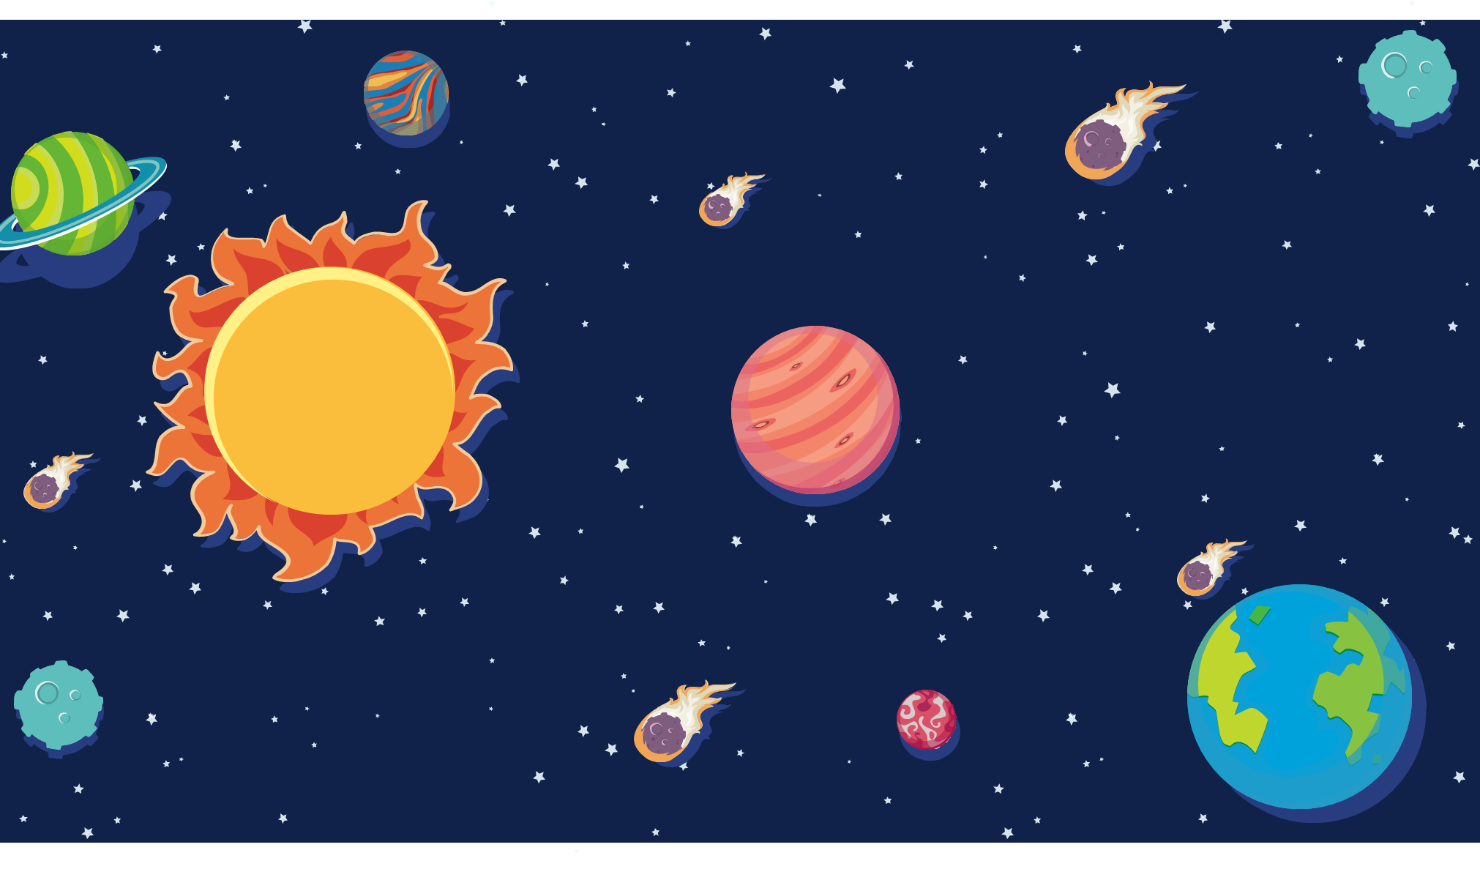



Slide 5

1
3
5
2
4

Slide 6

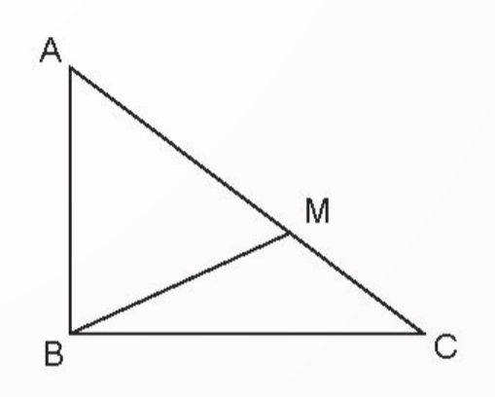

Viết tên các góc nhọn, góc tù, góc vuông có trong hình bên (theo mẫu):
Mẫu: Góc nhọn đỉnh B; cạnh BA, BM.

Slide 7

Góc nhọn đỉnh A, cạnh AC, AB
Góc nhọn đỉnh C, cạnh CA, CB
Góc nhọn đỉnh M, cạnh MB, MA
Góc nhọn đỉnh B, cạnh BM, BC
Góc nhọn đỉnh B, cạnh BM, BA

Slide 8


Góc vuông đỉnh B, cạnh BA, BC
Góc tù đỉnh M, cạnh MB, MC

Slide 9
1
3
5
2
4

Slide 10

500
6 000
a) 3 yến = ..?.. kg 5 tạ = ..?.. kg 6 tấn = ..?.. kg
4 tạ = ..?.. yến 2 tấn = ..?.. tạ 3 tấn = ..?.. yến
30
40
20
300
4
2
7
b) 40 kg = ..?.. yến 200 kg = ..?.. tạ 7 000 kg = .?. tấn
c)2 tấn 4 tạ = ..?.. tạ 4 tạ 5kg = ..?.. kg
5 tấn 300kg = ..?.. kg
24
405
5 300

Slide 11
1
3
5
2
4

Slide 12

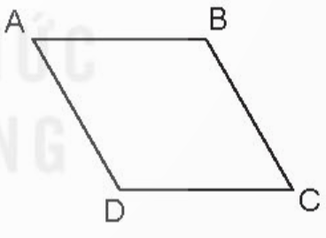
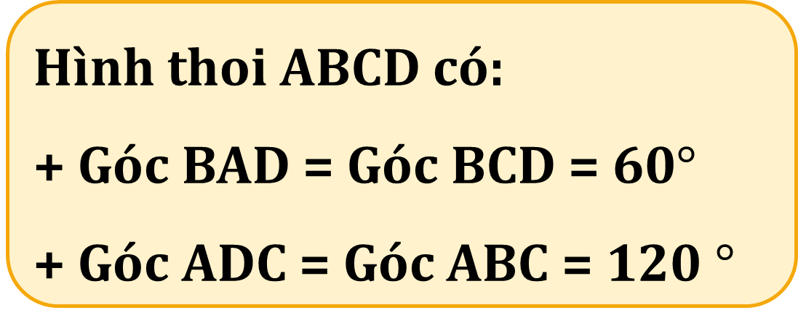
Dùng thước để đo các góc của hình thoi ABCD.
Hình thoi ABCD có:
+ Góc BAD = Góc BCD = 60$°$
+ Góc ADC = Góc ABC = 120 $°$

Slide 13
1
3
5
2
4

Slide 14


Một cửa hàng có 1 tấn 540 kg gạo tẻ và số gạo nếp bằng gạo tẻ. Hỏi cửa hàng đó có tất cả bao nhiêu ki-lô-gam gạo tẻ và gạo nếp?
$$\frac{2}{7}$$

Slide 15

Bài giải:
Đổi: 1 tấn 540 kg = 1 540 kg
Cửa hàng đó có số ki-lô-gam gạo nếp lả:
1 540 × = 440 (kg)
Cửa hàng đó có tất cả số ki-lô-gam gạo tẻ và gạo nếp là:
1 540 + 440 = 1 980 (kg)
Đáp số: 1 980 kg gạo
$$\frac{2}{7}$$

Slide 16
1
3
5
2
4

Slide 17

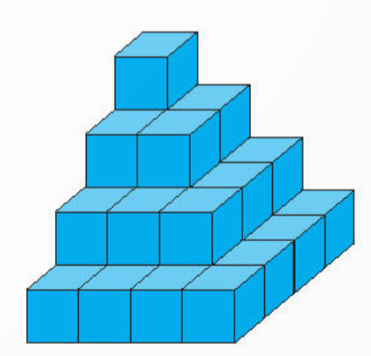




Chọn câu trả lời đúng.
Số khối lập phương nhỏ dùng để xếp thành hình bên là:
16
29
30
20

Slide 18
1
3
5
2
4

Slide 19



Slide 20
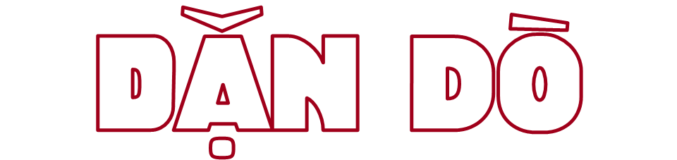

Chia sẻ bài học với người thân
Chuẩn bị bài mới

